Slide 1
Интегрированный урок по ИЗО, истории России и истории Дагестана по теме: «История в живописи».
Руководители:
Мурадханова Г.М.- учитель истории
Ахмедова З.А.- учитель ИЗО

Slide 2
Цель урока:
1. Раскрыть идейное содержание в картинах выдающихся художников Ф.Рубо, М. Шабанова, А.Мусаева, М.Камбулатова.
2. Раскрытие в картинах художников исторических личностей, сыгравших огромную роль в истории Дагестана.
3. Показать героический подвиг дагестанцев перед лицом грозной опасности.
4. Показать высокий профессионализм художников , их талант в раскрытии исторических событий .

Slide 3
ЗАДАЧИ УРОКА:
1. Как художники пытались сохранить историю?
2 Как история в картинах показывала мастерство художников?
3. Как вы считаете , какое значение имеет историческая картина для осмысленного подхода к изучению истории?
4. Если бы вы были художником, как бы вы отразили историю Дагестана XX-XXI века в своих картинах. (УСТНОЕ ЭССЭ).

Slide 4
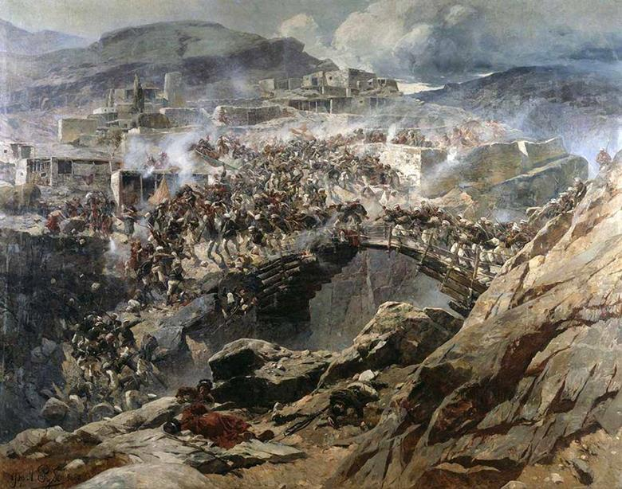
«Ахульго, Дагестан, Кавказ в творчестве Франца Рубо».

Slide 5
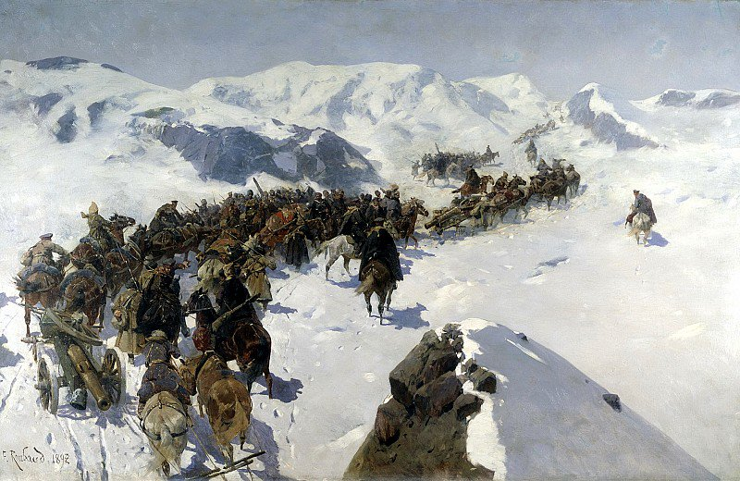
Франц Рубо. «Переход князя Аргутинского через Кавказский хребет». 1892 г.

Slide 6
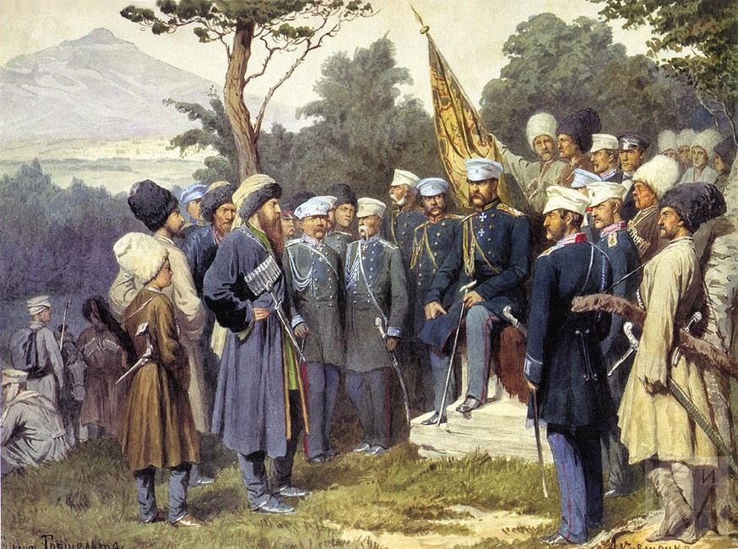
Франц Рубо:”Пленение Шамиля”

Slide 7
«Ахульго, Дагестан, Кавказ в творчестве Франца Рубо».

Slide 8
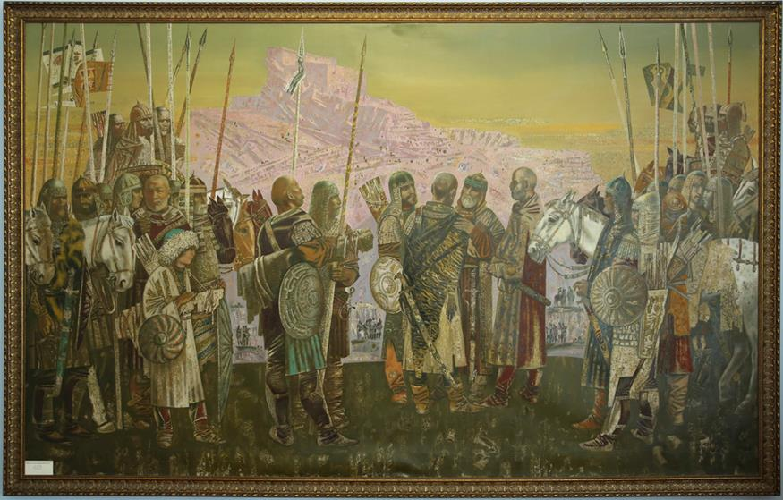
«Шамхалы после междоусобиц XVII в.»
Автор:Абдулзагир Мусаев.

Slide 9
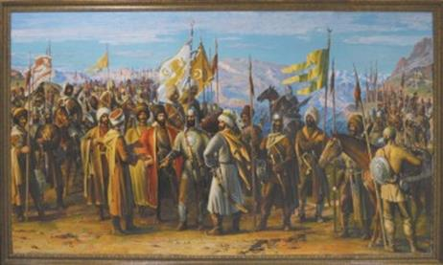
“Андалал.1741г. Накануне битвы с Надир-шахом“(1999).
Магомед Шабанов.

Slide 10
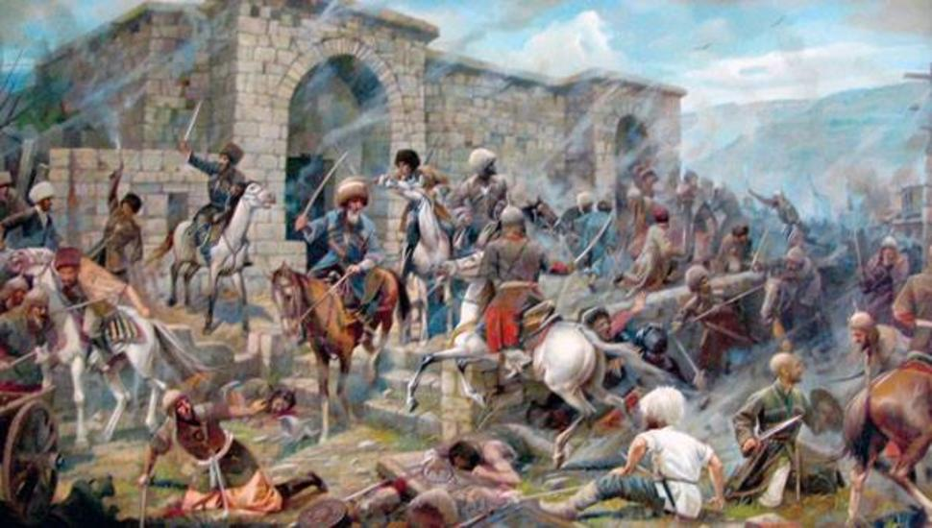
Картина Г.М.Камбулатова:”Хайдакъцы”

Slide 11
РЕФЛЕКСИЯ:
Если бы вы были художником, как бы вы отразили историю Дагестана XX-XXI века в своих картинах. (УСТНОЕ ЭССЕ)?

Slide 12
Домашнее задание: Написать эссе на тему:
История Дагестана XX-XXI века в ваших картинах.
СПАСИБО!!!

